Slide 1
Алгоритм Чебышева – Маркова - Крейна в задаче управления процессами, описываемыми кинетическими уравнениями Смолуховского
З.С. Гаева, А.А.Шананин

Slide 2
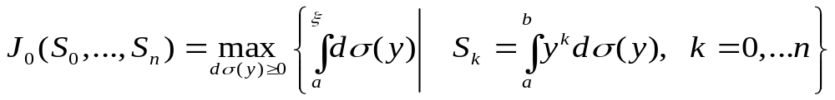
Чебышёв (1874), Марков (1898), Крейн (1951)

Slide 3

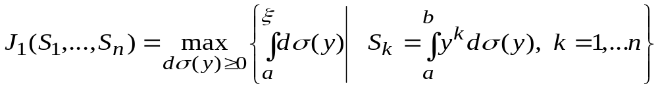
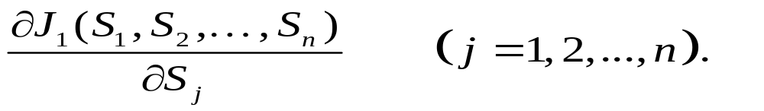
1. Постановка задачи
1. При фиксированном
вычислить
2. Вычислить производные:

Slide 4
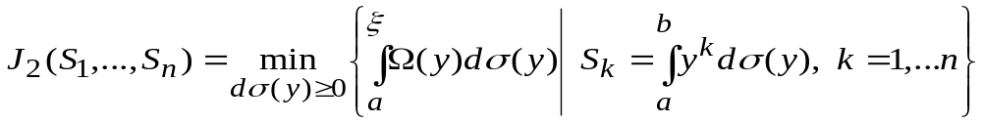

1. Постановка задачи
1. При фиксированном
вычислить
2. Вычислить производные:

Slide 5
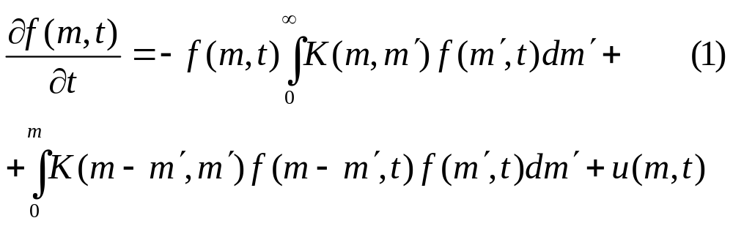




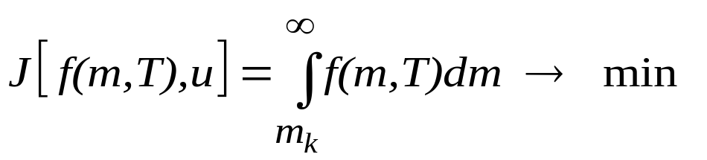

2. Мотивировка: проблема управления микрофизическими процессами градообразования
2.1. Кинетическое уравнение Смолуховского
- функция распределения числа капель по массе
- коэффициент коагуляции частиц массой m с частицами массой m’
- управление
Количество опасных градин:

Slide 6
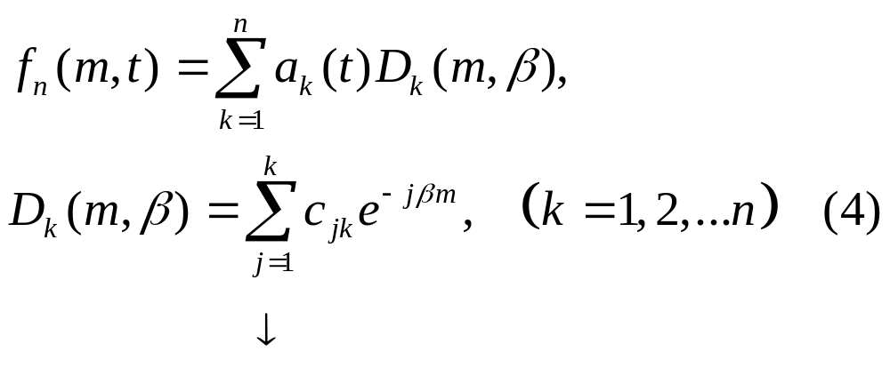


2.2. Метод Галеркина для решения уравнения Смолуховского
Решение задачи (1) - (2) ищется в виде:
Коэффициенты a_{k}(t) удовлетворяют системе обыкновенных дифференциальных уравнений:

Slide 7

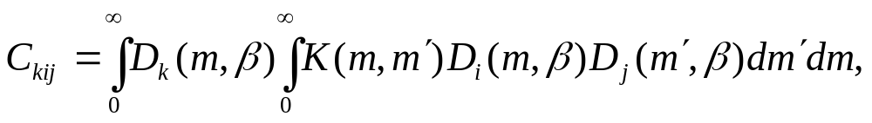
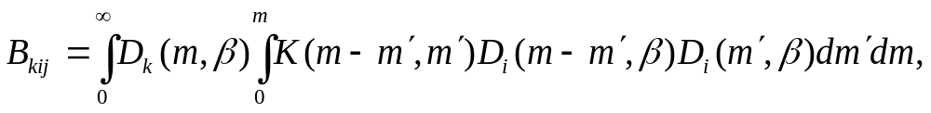
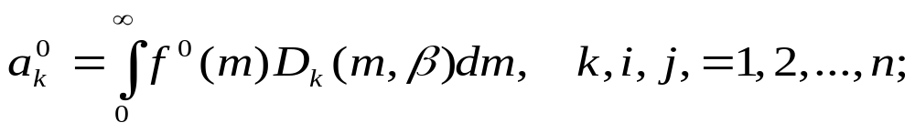
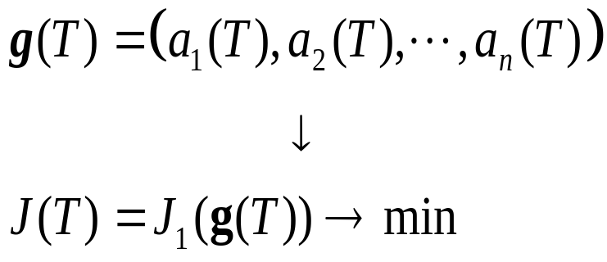
Здесь коэффициенты
Notes:
Информация о значениях моментов
Недостаточна для вычисления значения интеграла (3). Точные верхнюю и нижнюю границы интеграла (3) можно вычислить с помощью алгоритма решения проблемы моментов Маркова-Чебышева - Крейна. Функционал заменяется точной верхней границей, построенной по коэффициентам Галеркина. Вместо минимизации функционала (3) будем минимизировать его верхнюю оценку:

Slide 8
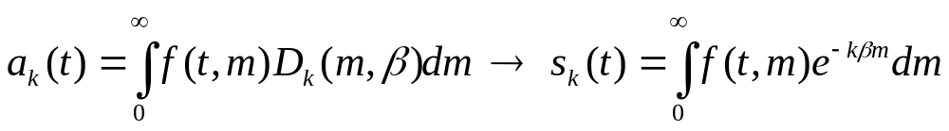
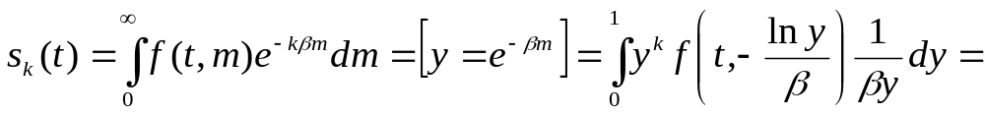
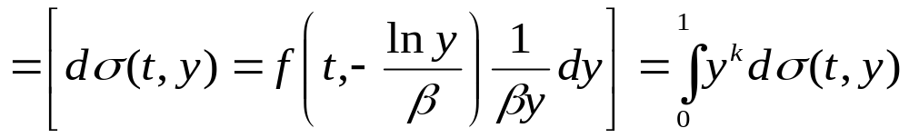

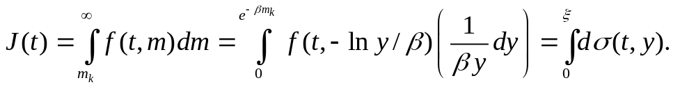
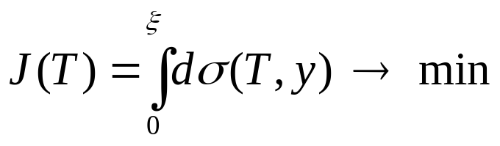

2.3. Переход от галеркинских моментов к степенным
моментам
Интеграл (3) :
Notes:
В качестве системы (5) можно использовать функции Дмитриева:
Значение интеграла (1) числа слагаемых суммы (4), являются моментами функции f(t,m) относительно функции Дмитриева:
Зная эти моменты, можно найти моменты той же функции f(t,m)
относительно системы экспоненциальных функций:

Slide 9
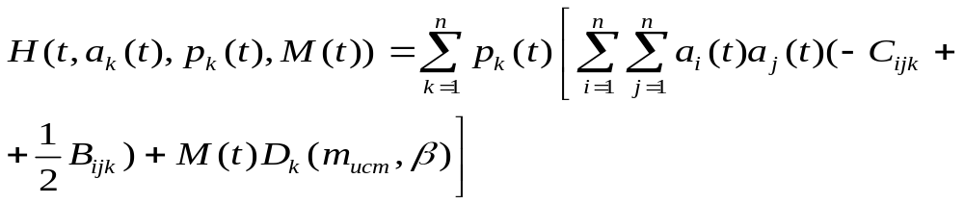
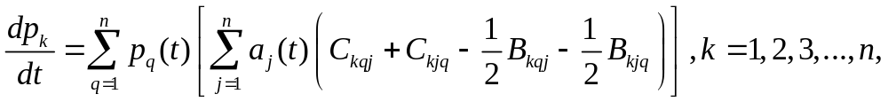
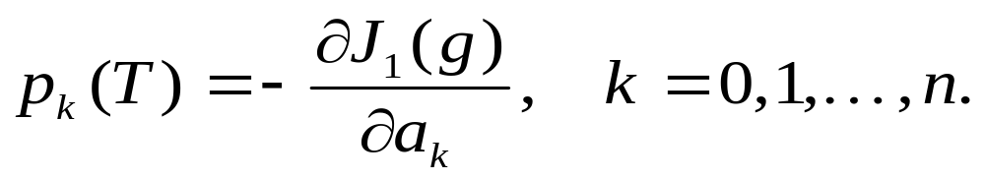
Заменим задачу (1)- (3) оценочной задачей (5) - (7). Для решения
оценочной задачи (5)-(7) используем Принцип Максимума Понтрягина.
Функция Гамильтона – Понтрягина
Сопряженная система
Условия трансверсальности

Slide 10
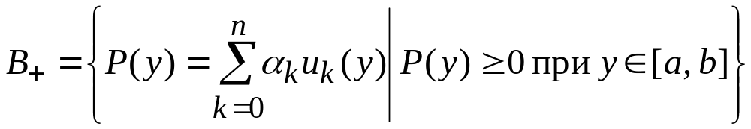
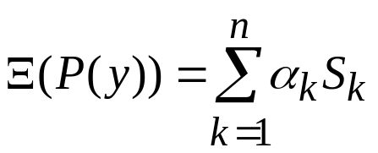
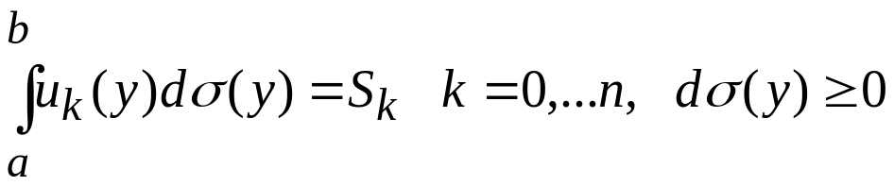


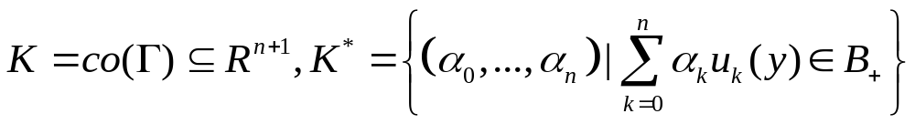
3. Алгоритм Чебышева - Маркова- Крейна
- T система
кривая строго вогнутая по Шёнбергу

Slide 11

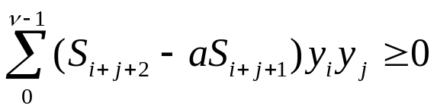
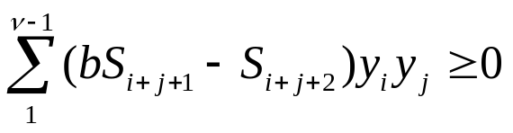
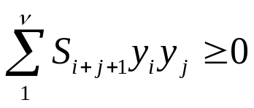
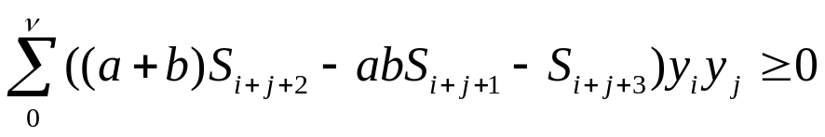
Условия позитивности степенных моментов.
В силу теоремы Маркова-Лукача:
- система моментов некоторого распределения масс на [0, 1]
тогда и только тогда, когда
при n=2v
и
при n=2v+1
и

Slide 12
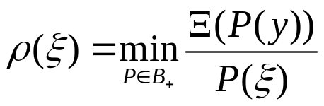
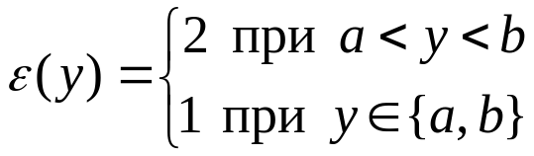
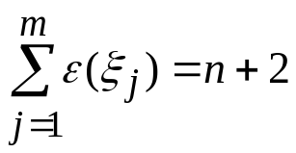
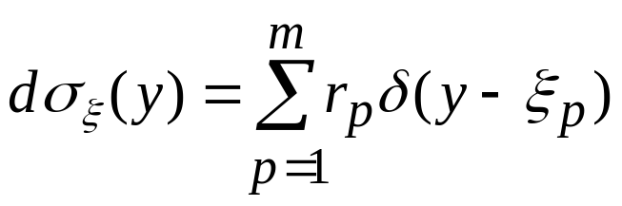

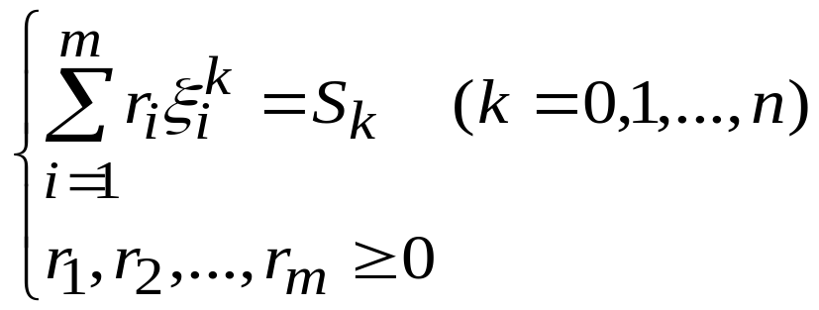
Вспомогательная задача

Slide 13
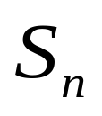




Slide 14

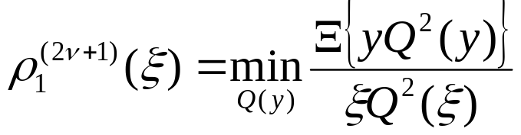
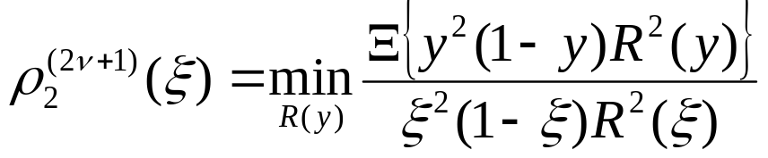
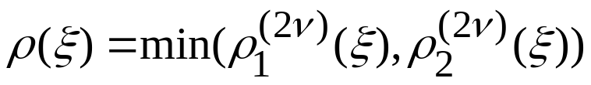
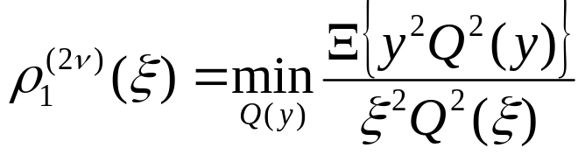
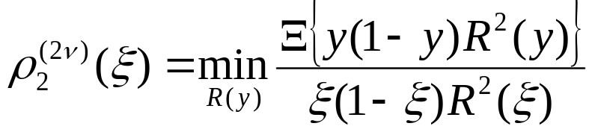
Вспомогательная задача

Slide 15

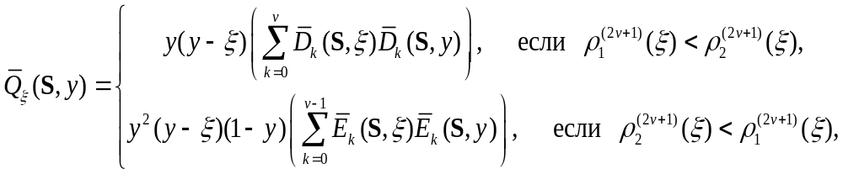
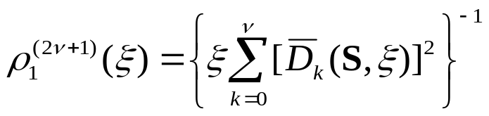
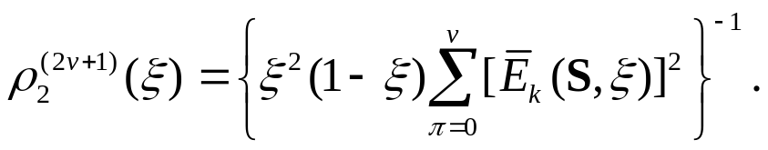

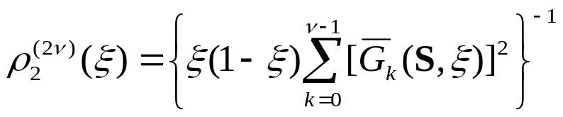
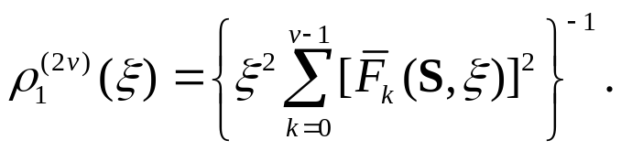
Многочлены
n=2ν+1
n=2ν

Slide 16

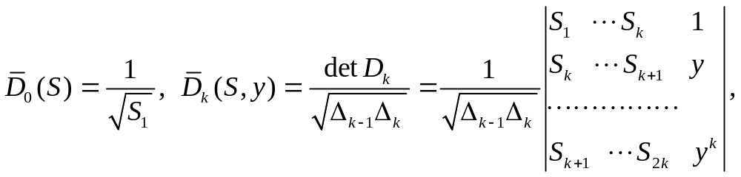
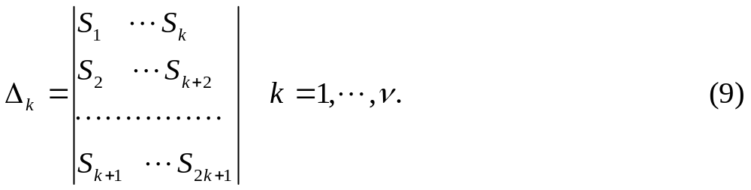
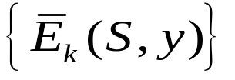


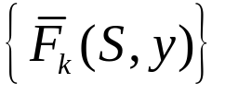

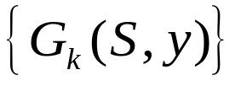

Построение систем ортогональных многочленов
Система
где
Для нахождения системы
в (9)
заменяется на
в (9)
заменяется на
в (9)
заменяется на

Slide 17
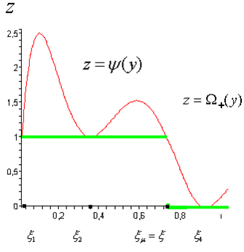
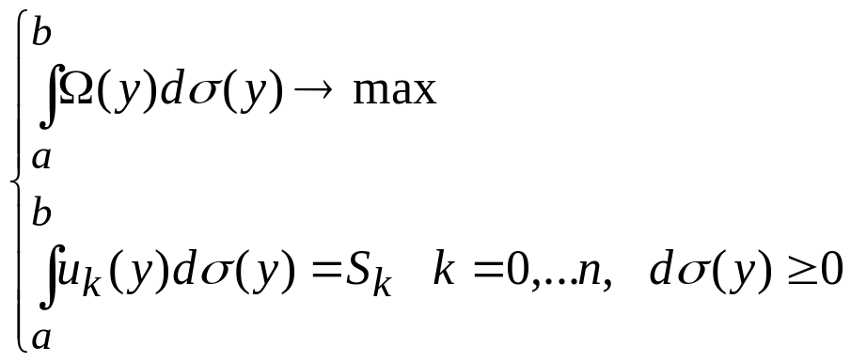


Точные оценки

Slide 18




Точные оценки
находятся из системы:

Slide 19




Предложение:
Если
то
Notes:
т.роста выбираются так, чтобы решения
были неотрицательными. Для это решается вспомог.оптимиз.задача

Slide 20



Пример

Slide 21



Условие Карлина-Стаддена

Slide 22









4. Вычисление производных верхней и нижней
оценок по моментам
Предложение:
Функции
непрерывно дифференцируемы
удовлетворяют линейной системе уравнений
где
Следствие: Функции
являются функциями переменных
и справедливы равенства

Slide 23



Продифференцируем (*) по
где j -фиксированное
Получены явные выражения

Slide 24





Slide 25





5. Вычисление производных
5.1. Для случая, когда условия (**) выполняются
При
При

Slide 26



5.2. Случай нарушения условий (**)
Вычисление точной верхней оценки:
для этого необходимо и достаточно, чтобы
определена из условия позитивности
Вычисление производной точной верхней оценки:

Slide 27
Литература
Ашабоков Б.А, Гаева З.С. , Калажоков Х.Х. Численная модель управления формированием микроструктуры градовых облаков // Труды 11 Всесоюзного симпоз. по математ. моделир. атмосферной конвекции и искусственному воздействию на конвективные облака. Г. Долгопрудный. 26-29 мая 1986. − М.: Гидрометеоиздат. 1989. C.66-72.
Гаева З.С., Шананин А.А. Проблема моментов Маркова-Чебышева и исследование галеркинских приближений в одной задаче агрегации кристаллов // Математическое моделирование.т.7, №9, 1995, с.35-54.
Гаева З.С., Шананин А.А. Численный метод решения задачи управления микроструктурой градового облака // Математическое моделирование. 2004. Т.16, №12. С. 69-84.
Гаева З.С. Об обобщениях неравенства Чебышева // Журнал вычислительной математики и математической физики. 2005, том 45, №1, с. 15-24.
Гаева З.С., Шананин А.А. Алгоритм Чебышева – Маркова - Крейна для анализа
микрофизических процессов в градовых облаках // Журнал вычислительной математики и математической физики. 2007, том 47, №9.

